Slide 1
KÍNH CHÀO QUÝ THẦY CÔ
VỀ DỰ GIỜ THĂM LỚP
Môn: Tiếng Việt
Bài 46: ac, ăc, âc( tiết 1)
Người thực hiện: Phạm Thị Huệ
Giáo viên trường TH Vĩnh Phong – Tiền Phong

Slide 5
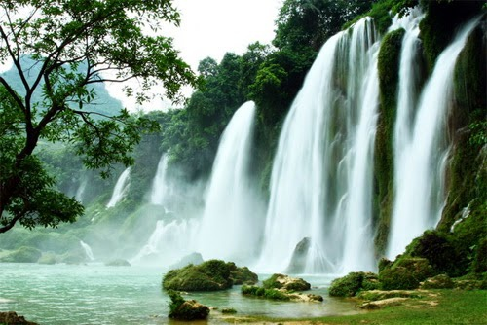
ăc
Tây Bắc có ruộng bậc thang, có thác nước.
âc
ac

Slide 7
